Slide 1

2026 捷運盃黑客松 · 決賽提案
從碳客
變捷客
決賽 10 強
互動 Demo 可玩
每一次通勤，都是可驗證的減碳資產
線上互動原型
from-carbon-metro-vote.pages.dev
團隊：想領獎金的捷客
捷運健康共享生活圈：串起市府健康政策與站內招商的永續商模
從碳客變捷客 · 2026 捷運盃黑客松決賽簡報 · 想領獎金的捷客
1

Slide 2
2
點數沒被用起來，減碳沒被感覺到
臺北捷運 114 年平均日運量 207.4 萬人次 — 每一趟都是尚未被資產化的減碳貢獻
資料來源：臺北捷運公司公開營運統計
Go App 資訊化
點數閒置過期
減碳貢獻無感
現行 App 偏向靜態資訊查詢與單純票務服務，缺乏主動情境推播，市民日常缺乏高頻開啟的強烈動機與樂趣。
使用者不知、亦缺乏誘因去消耗點數。捷運點大量閒置或過期逾期，導致北捷也承擔點數負債與高過期（Breakage）風險。
市民知道搭乘捷運環保，但「我今天這趟省了多少碳」從未被具體量化或看見，缺乏情感連結，減碳淪為抽象概念。
北捷視角：營運壓力大，亟需「提高 App 會員黏著度」並對接既存租賃/健康商機，活化非票務招商加值！
從碳客變捷客 · 2026 捷運盃黑客松決賽簡報 · 想領獎金的捷客
2

Slide 3
3
提案概念：捷運健康共享生活圈
市政健康共享生活圈
以「捷運點」為核心，直接對接台北市既存健康政策：
· U-Sport (體育局運動中心) 入場 → 累積減碳與健康進度
· U-Walk (健康局萬步挑戰) 步行 → 出站沿線完成任務
· YouBike (交通局接駁) 騎行 → 省碳直接加成賺點
★ 零新建成本：100% 串接市府既存成熟系統，免發空包彈，點數具有真實健康行為支撐！
站內補給 ✕ 商業招商開發
串接站內既存租賃服務與特約廠商，轉化為高動能導客商機：
· 補給：rainGo 共享傘、旅電行動電源、小樹屋電話亭會議亭
· 點券：亞尼克 YTM 蛋糕自助機、全家、黑潮咖啡站內櫃位
★ 招商加值：原本單純的租賃合約被附加「Go App 即時推播、捷運點導客券與核銷」的數位行銷方案！租賃點位單價與北捷非票務收入大幅倍增！
商業與市政雙贏：日常通勤賺點 ✕ 市政健康共享 ✕ 既存商業開發 $_x000D_ightarrow$ Earn-to-Spend 永續點數閉環！
從碳客變捷客 · 2026 捷運盃黑客松決賽簡報 · 想領獎金的捷客
3

Slide 4
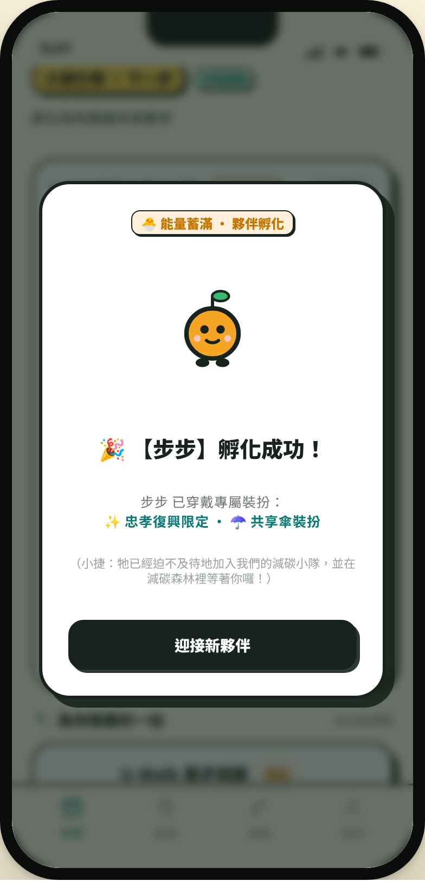
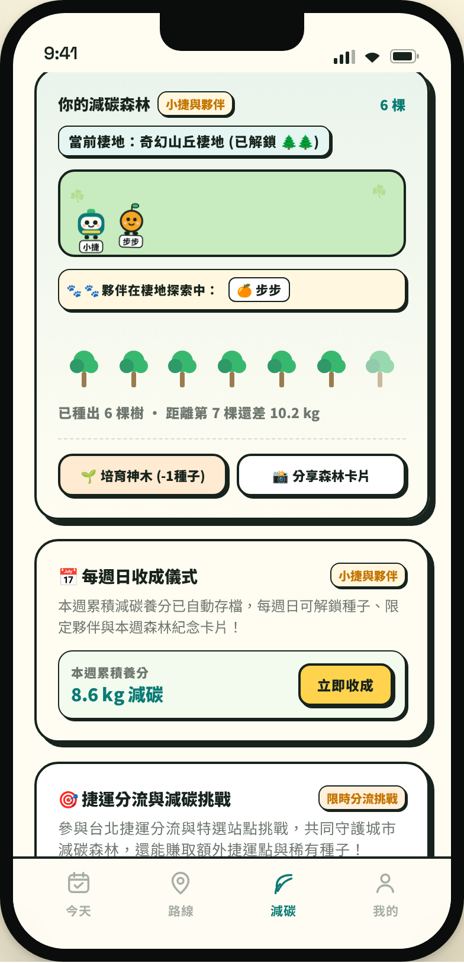
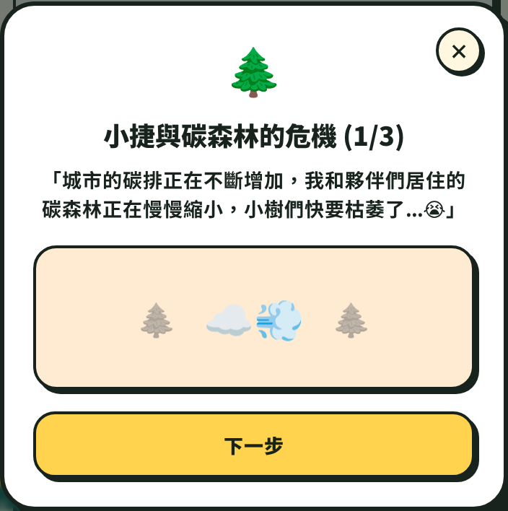
4
情感引擎：類皮克敏的遊戲化世界觀
內容創新
以情感驅動，破除點數冷感
將減碳數據化為生命，創造市民每天開啟的樂趣
🌲 情感世界觀 · 碳森林救援
出站省下的碳 = 拯救濒危碳森林。小捷引導，使命感拉滿。
🐣 散步夥伴與站點裝扮
U-Sport/Walk/Bike 任務蛋孵化夥伴「步步、輪輪、汗汗」。附帶站點限定裝扮（如市政府汗帶、忠孝復興共享傘），激發市民搜集魂。
🌱 每週收成與培育神木
週日收成儀式結算「種子」，培育神木升級。高黏著、高回訪。
開場故事：拯救碳森林危機
健康任務充能 → 夥伴孵化出世
散步小隊棲地 ✕ 分享森林卡片
遊戲化不是點綴，是讓市民從被動配合到主動熱愛的引擎！
從碳客變捷客 · 2026 捷運盃黑客松決賽簡報 · 想領獎金的捷客
4

Slide 5
5
3 分鐘 Demo 動線：一條故事線走完全部機制
① 故事與設定
② 出站與結算
③ 任務與孵蛋
④ 森林與收成
⑤ 花點換券核銷
3 頁世界觀故事引入
進行常用通勤路線 Onboarding
（深設常用出站點）
列車陪伴答題互動
手動出站：+15點 / +0.23kg
離峰通勤獲稀有種子
做健康生活圈任務
（YouBike/U-Sport）
對應蛋充能 100% 孵化
夥伴即時入住森林棲地
每週日儀式手動收成
消耗種子培育神木升級
100點首兌全家10元券
條碼核銷
底層封存去識別資料指紋
評審亮點（第 ⑥ 步）：切到 B2B 營運主控台 — 前端乘客端的所有動作即時滾入 LIVE 互動流！
真正完成雙端聯動原型；模擬「離峰通勤」直接對映北捷「尖峰運能舒緩、離峰乘座率提升」關鍵營運 KPI。
從碳客變捷客 · 2026 捷運盃黑客松決賽簡報 · 想領獎金的捷客
5

Slide 6
6
健康共享與站內招商：無缝串接，零建成本
U-Sport 體育中心
入場運動 充能 +85% (孵化汗汗夥伴)
市府既有健康政策
北捷與市府的政策槓桿
每個任務對應「已在營運」的公共設施或招商廠商。
北捷不需新建任何硬體基礎設施，只需 API 對接與活動規則！
租賃空間租合約被附加「Go App 推播導客能力」，單店坪效大幅提升！
健康 ✕ 減碳 ✕ 商業：市府政策與北捷營收同發！
U-Walk 萬步挑戰
出站步行 2,000 步 充能 +65% (孵化步步)
市府既有運動政策
YouBike 低碳接駁
捷運接駁 10 分鐘 充能 +35% (孵化輪輪)
既存公共共享運具
rainGo 共享傘 / 旅電
站內雨天借傘 / 補電行動電源 +5 捷運點
北捷既存租賃廠商
亞尼克 YTM / 小樹屋
站內蛋糕自助機 / 電話亭會議空間 享折扣
北捷既存租賃廠商
從碳客變捷客 · 2026 捷運盃黑客松決賽簡報 · 想領獎金的捷客
6

Slide 7
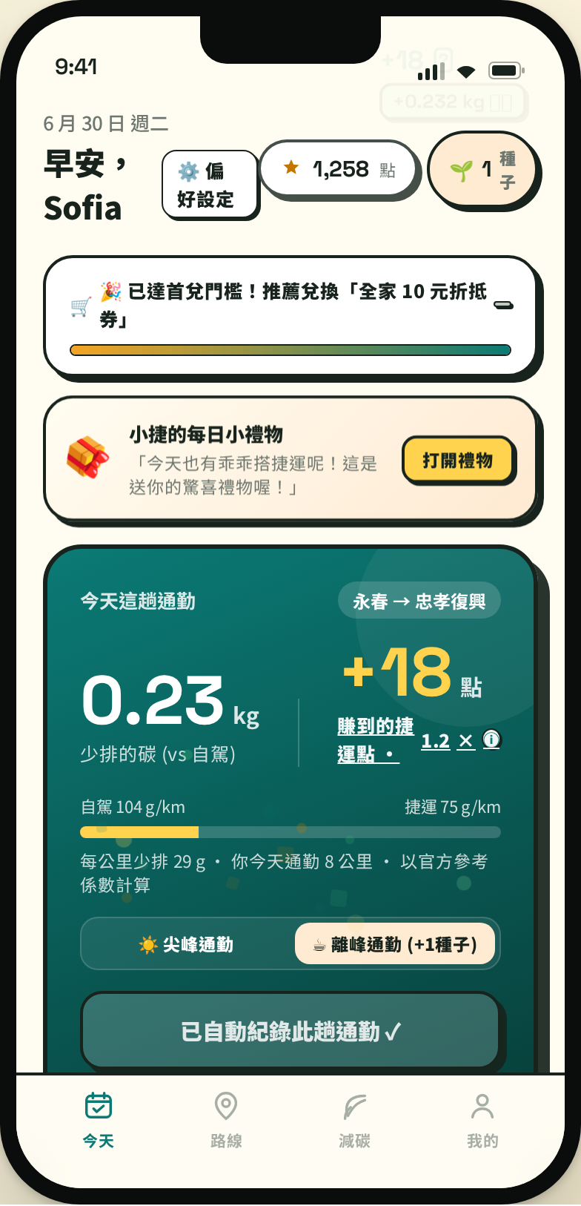
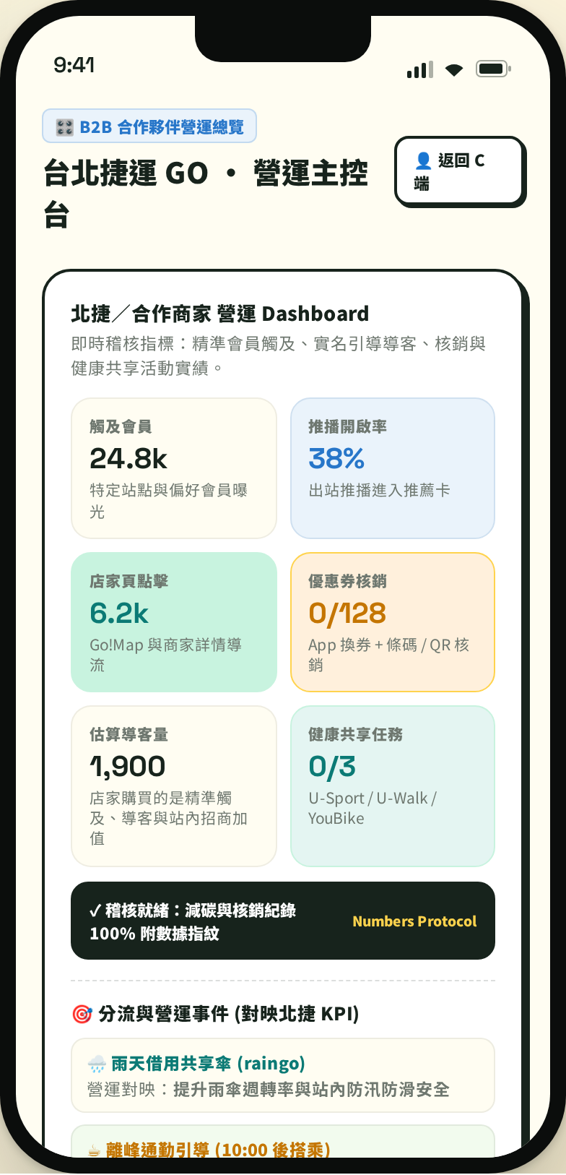

7
雙端 LIVE 聯動：乘客端 ✕ B2B 營運主控台
現場一秒體驗
純前端高擬真原型，免安裝免註冊，可在決賽現場無網完全離線執行（配備全套離線備援包）。
掃碼即玩
from-carbon-metro-vote.pages.dev/demo
Demo 亮點：手按乘客端「出站、兌換」，主控台的 CPS LIVE 事件流和導客數據即時跳動，完美映射尖峰分流與招商營收！
乘客端：出站結算雙入帳＋首兌進度
B2B 營運主控台：LIVE 互動流 ✕ 營運 KPI
從碳客變捷客 · 2026 捷運盃黑客松決賽簡報 · 想領獎金的捷客
7

Slide 8
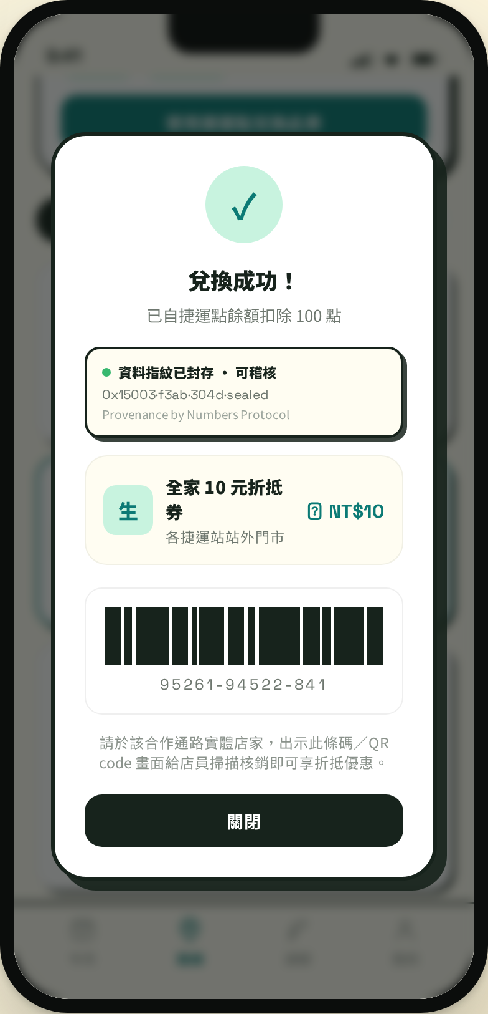
8
技術硬底子：全場唯一 Numbers 可稽核數據信託
發出的每一克減碳、每一點發放，
都經得起外部嚴格審計信託。
· 類比雲端發票載具：市民個人減碳與核銷紀錄，自動封存為去識別化可攜資產，換手機不丟失，第三方可驗證。
· 資料指紋 (Provenance)：核銷與減碳憑證自動計算 SHA-256 數據指紋寫入分散式 Ledger，保證不可篡改、不重複發放。直接對接企業綠色金融或 ESG 合規審計首選！
Human Truth. Machine Proof. — Numbers Protocol 支持
安全與隱私底線：Opt-in 授權、去識別化統計統計、不儲存敏感軌跡、隨時可一鍵關閉
核銷券附「資料指紋已封存」憑證
從碳客變捷客 · 2026 捷運盃黑客松決賽簡報 · 想領獎金的捷客
8

Slide 9
9
可行性與首年財務試算（非空中樓閣）
合作金流
點數與營運支出
可支應營運餘額
NT$ 2,270 萬
NT$ 1,525 萬
NT$ 745 萬
IFRS 15 點數會計與 Breakage 管理（直球對決財務評審）
· 發點遞延處理：發放時列合約負債（遞延收入），實際核銷或逾期時認列收入。
· Breakage 精精算：引入 OPENPOINT 歷史未兌換率（Breakage）估算，不虛增負債壓力。
· 成本共同分攤：站內特約商家、既存租賃商共同出資點數池，北捷負債壓力完全可控！
· 研究底稿：完整分析 LINE POINTS、星巴克與 Marriott 之會計實務。
金流來源拆解
· 商家精準廣告與導客分成 (5%–15%)
· 站內租賃空間 App 導客溢價租金
· 市府健康/綠色生活圈補貼
· 綠色企業 ESG 數據稽核與採購分成
從碳客變捷客 · 2026 捷運盃黑客松決賽簡報 · 想領獎金的捷客
9

Slide 10
10
三階段導入藍圖與誠實標註
決賽階段 (現有成果)
試辦階段 (半年導入)
擴大階段 (一年推廣)
可操作高擬真原型與 B2B 主控台，100% 離線備援可用，展現核心商業與健康機制。
→
選定 2–3 個示範生活圈站點，對接 U-Sport / Walk 政策，串聯站內既存廠商出站導客。
→
活化常客優惠轉點機制，對接悠遊付百萬商家網絡，引進綠色企業 ESG 數據信託採購。
✓ 100% 驗證 / 有依據的真實資產
· 北捷 207.4 萬日運量、雨天 rainGo 共享傘、YouBike 既存接駁。
· U-Sport / Walk 台北市體育局與衛生局既有成熟健康系統。
· 採用臺北市資料大平臺「各站分時進出量」開放資料進行時段設計。
△ 待北捷核准 / 落地調整之假設（誠實標註）
· 減碳係數 104 / 75 / 29 g／人km（北捷座談分享，導入時對接標準）。
· 財務精算中所涉及之月活會員（Go App 會員基底約 20-30 萬）與導客率。
· 試辦階段之具體分流加碼點數、團隊與北捷之技術授權與營運義務。
從碳客變捷客 · 2026 捷運盃黑客松決賽簡報 · 想領獎金的捷客
10

Slide 11
11
團隊：私部門技術力 ✕ 點數模型 ✕ 公共政策
嚴世紀
鍾天傑
嚴世裕
Numbers Protocol
LINE Pay
台北市政府地政局
專案總指揮、分散式系統架構、可信數據層驗證與信託底座
點數經濟模型設計、促銷乘數架構、高留存遊戲化 UX
ESG 綠色政策對接、市府開放資料整合、行政合規審查與防禦
私部門技術力 × 點數經濟實戰 × 公部門政策力
技術支持：Omni Edge（AI 智能體平台）· Numbers Protocol（可信數據基礎建設，Human Truth. Machine Proof.）
從碳客變捷客 · 2026 捷運盃黑客松決賽簡報 · 想領獎金的捷客
11

Slide 12
12
附錄 QA 備彈與收尾
評審 QA 直球回答（黑傑客備彈）
Q：點數發放與回饋成本誰出？會不會拖累北捷財務？
A：由站內既存租賃商家與全家等特約商之「行銷與廣告預算」出資，北捷非票務招商營收增加而非成本增加，財務完全可控。
Q：被挑戰減碳數字不準或灌水怎麼辦？
A：29 gCO2e/km 為可配置參數（Demo 可調），採用北捷座談會數值並誠實標註。導入時100%對接環境部或北捷標準。數據均附 Numbers 資料指紋防篡改。
Q：跟 Go App 整合需要改動核心系統嗎？成本多高？
A：不改動售票/進出站核心，以「輕量 API 對接推播與 Go!Map 商家庫」做加值模組。試辦僅需 2–3 站既存生活圈與現有廠商，導入門檻與風險極低。
每一次通勤，都是可驗證的減碳資產
從碳客變捷客 — 讓每趟捷運，成為省錢與減碳的情感證明
互動原型（免安裝 · 可完全離線體驗）
https://from-carbon-metro-vote.pages.dev/demo/
大會人氣票選進行中，投給【從碳客變捷客】！
黑捷客出發，創意進站！
我們決賽現場見！🏆
從碳客變捷客 · 2026 捷運盃黑客松決賽簡報 · 想領獎金的捷客
12

